Slide 1
ПРИРОДА И ДРУШТВО
3. разред

Slide 2
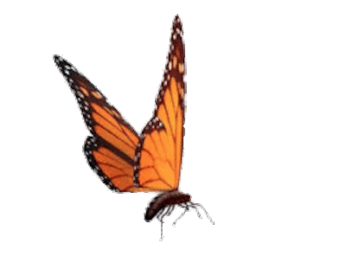
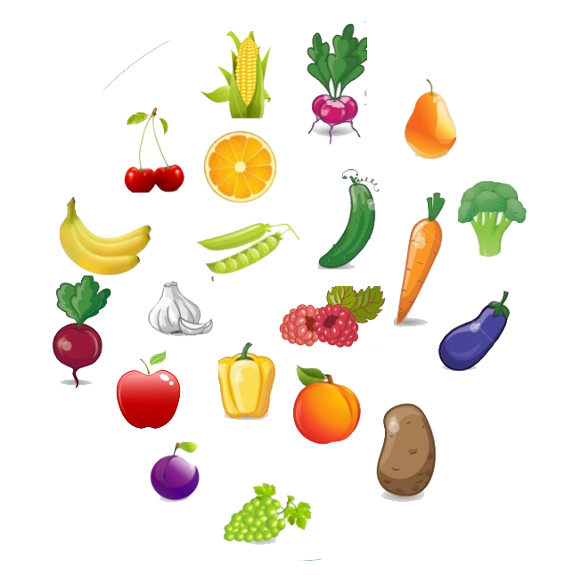
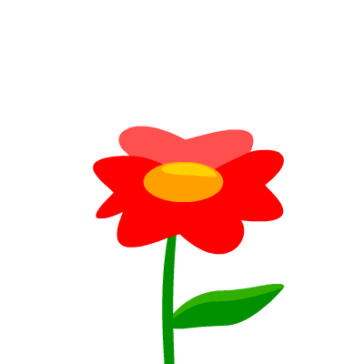
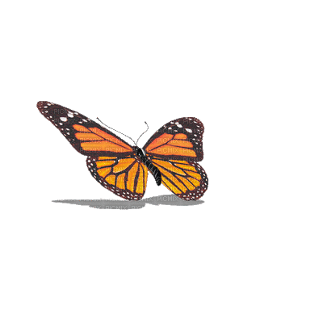
Биљке околине
( утврђивање )

Slide 3
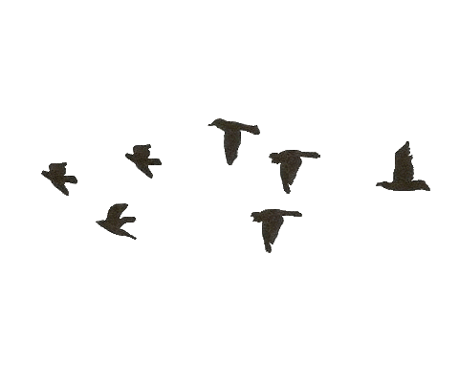
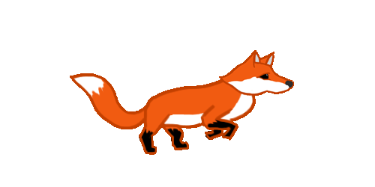
Да поновимо
Научили смо на прошлом часу како да разликујемо биљке.
Према тврдоћи и изгледу стабла разликујемо:
- Зељасте биљке
- Дрвенасте биљке

Slide 4
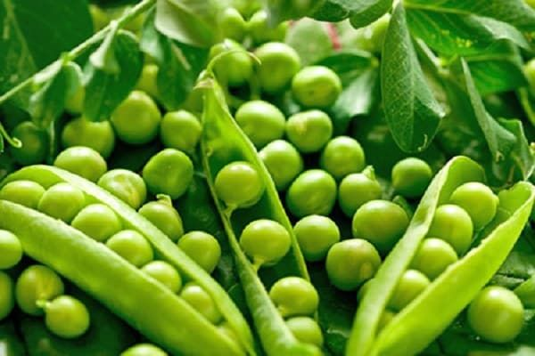
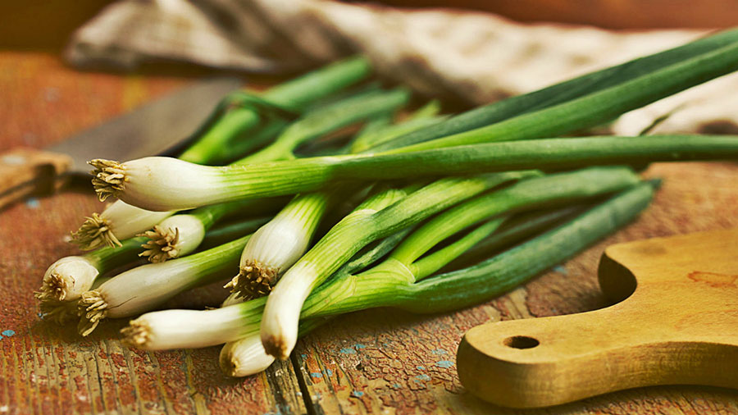
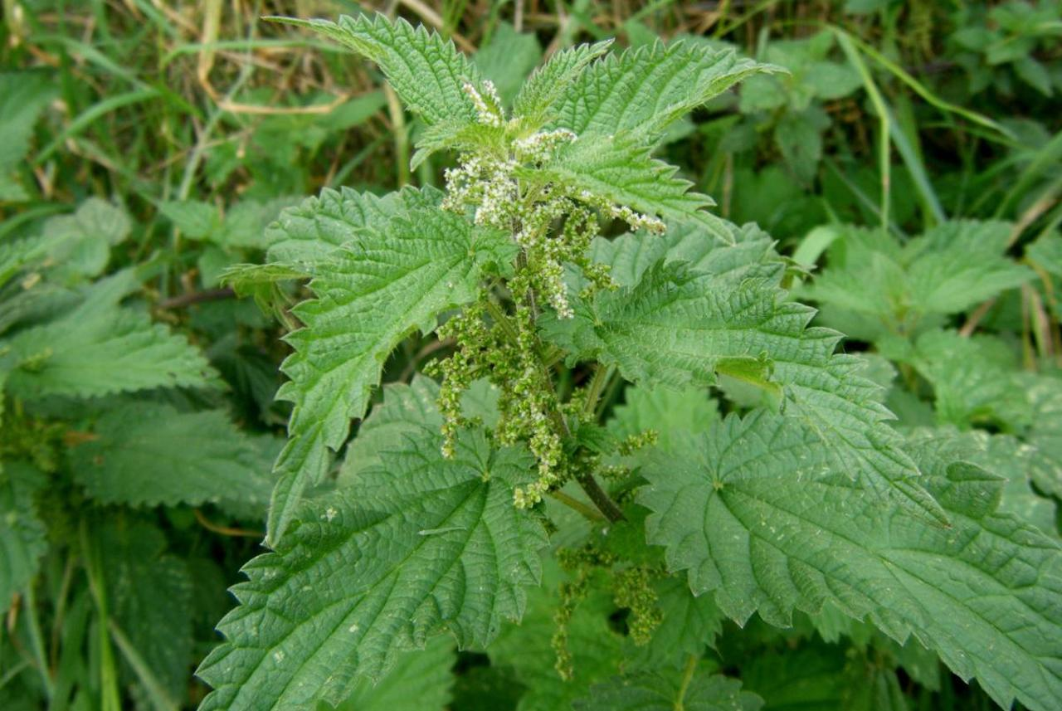
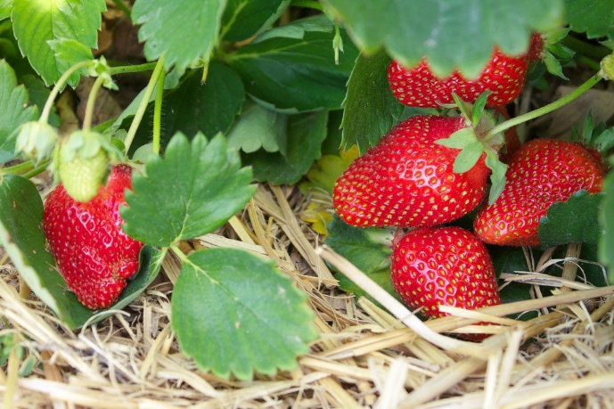
Зељасте биљке
Грашак
Лук
Коприва
Јагода

Slide 5
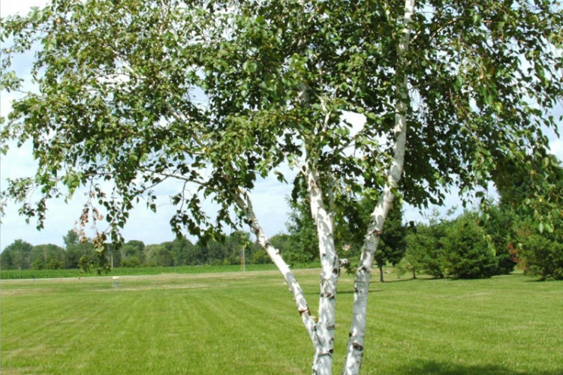
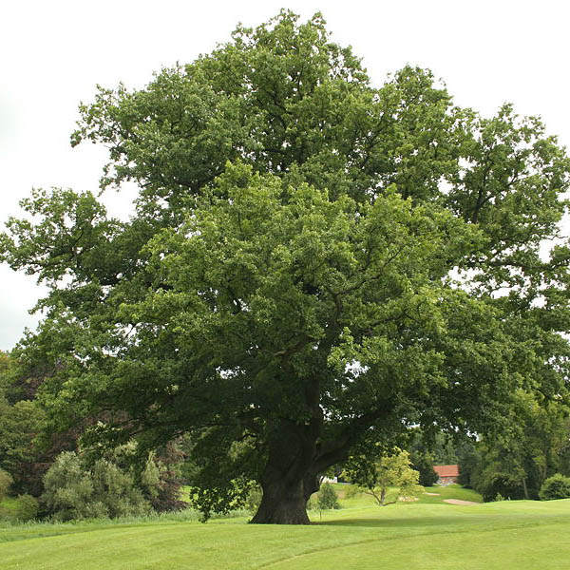
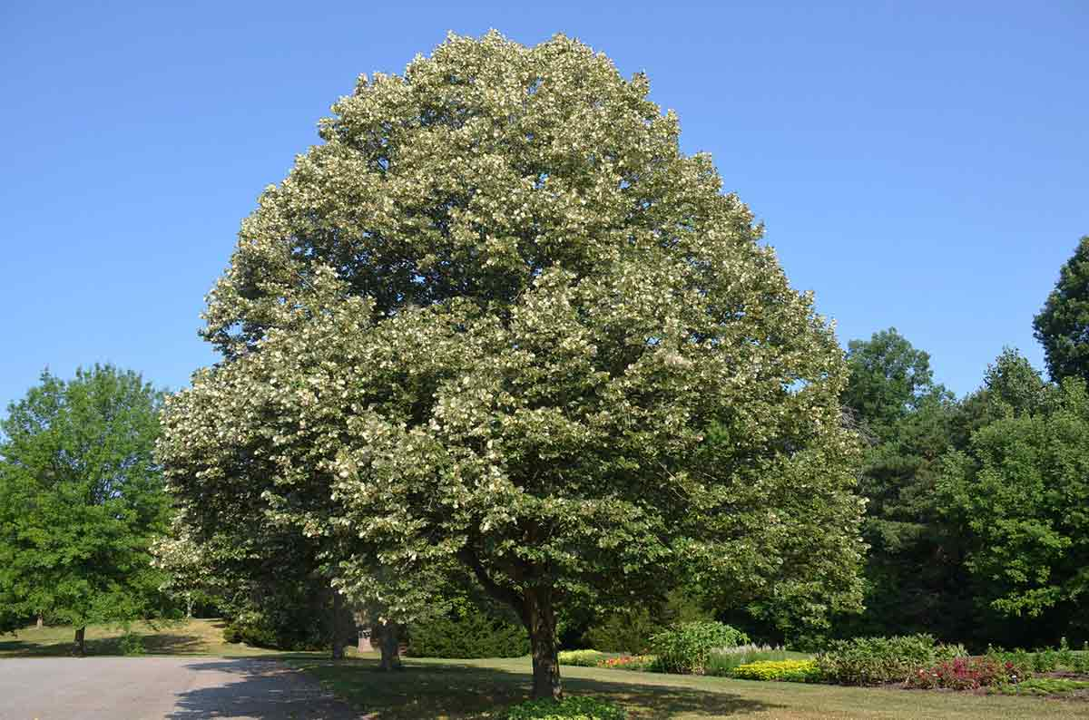
Дрвенасте биљке
Бреза
Липа
Храст

Slide 6
Како можемо разврстати биљке према начину гајења?
- Самоникле биљке
- Културне ( гајене ) биљке
- Самоникле биљке су оне биљке које никну саме и о
њима се човјек не брине.
- Значај самониклих биљака се највише састоји у томе
што их човјек користи за исхрану домаћих животиња,
за личну исхрану, као љековито биље и др.

Slide 7
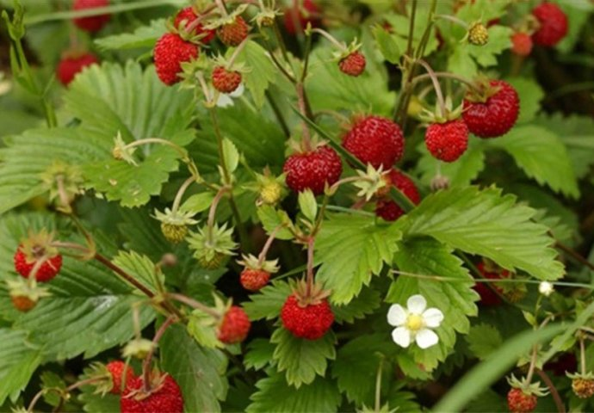
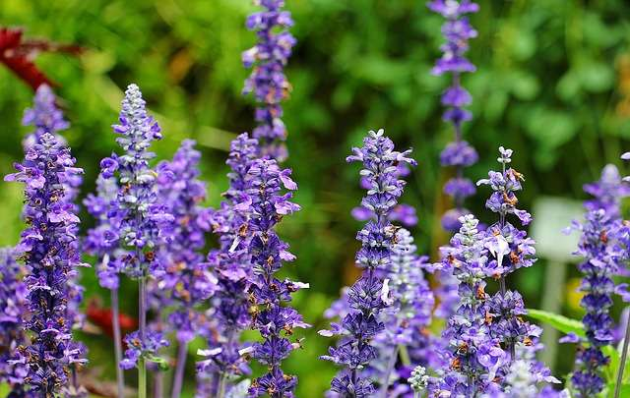
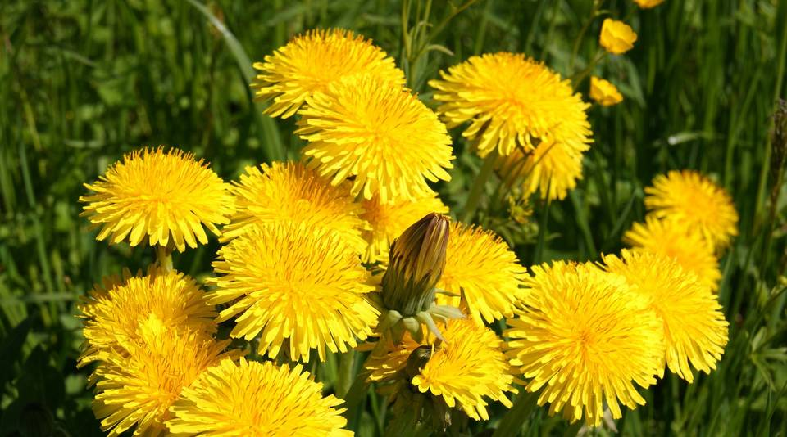
Самоникле биљке
Дивља јагода
Жалфија
Маслачак

Slide 8
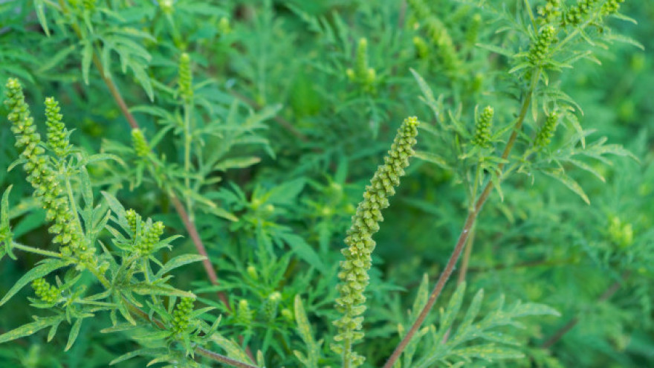
Самоникле биљке које смо навели ( неке од њих )
су јако корисне човјеку.
- Која је то непожељна самоникла биљка?
- Одузима храну
- Одузима свјетлост
- Одузима воду
Коров ( амброзија )

Slide 9
- Шта су гајене биљке?
- Гајене биљке су биљке којима човјек ствара услове
за добар развој и добијање добрих плодова.
- Које биљке гаји човјек?
- Поврће
- Воће
- Житарице

Slide 10
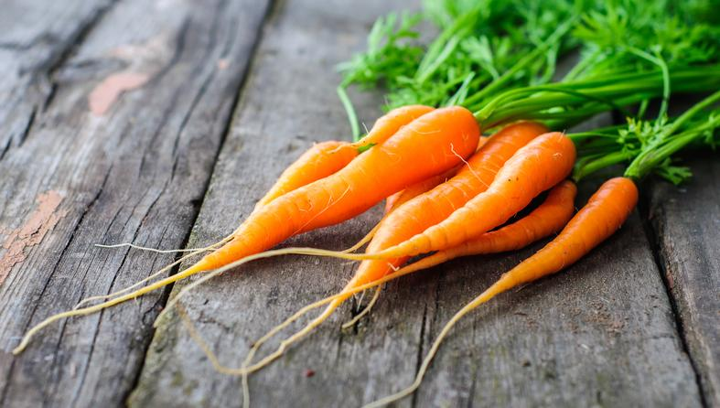
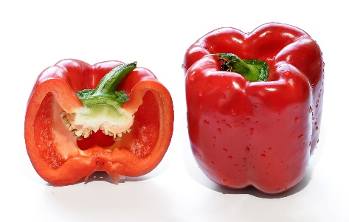
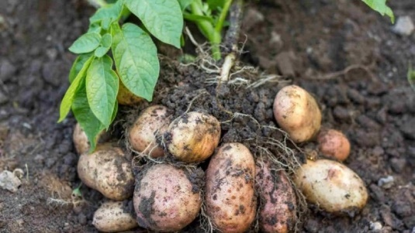
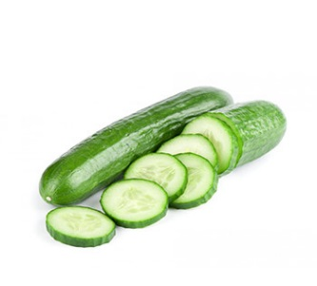
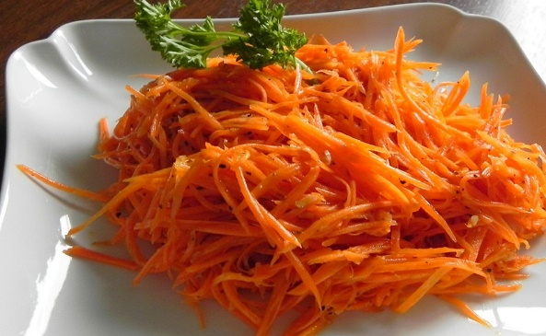
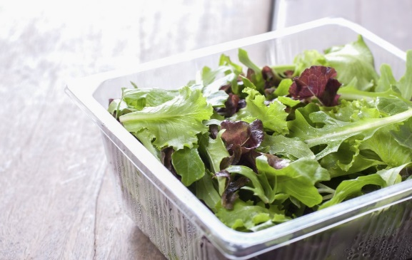
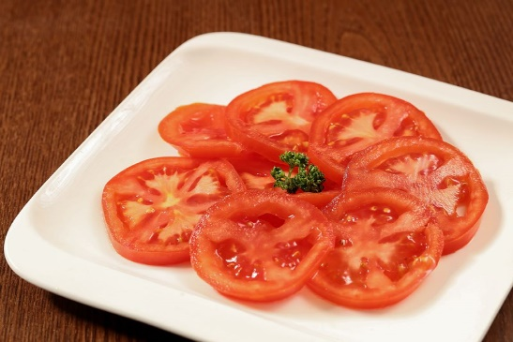
Поврће
- Садржи много витамина.
- У исхрани се користи у свјежем и куваном стању.
- Од којег поврћа можемо направити укусну салату?

Slide 11
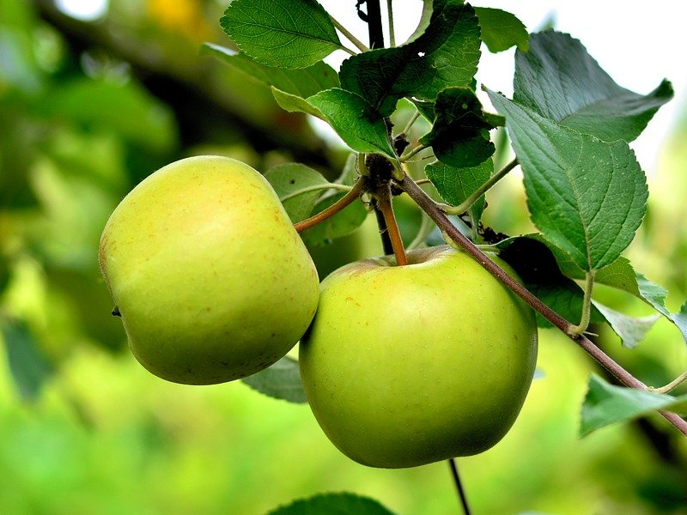
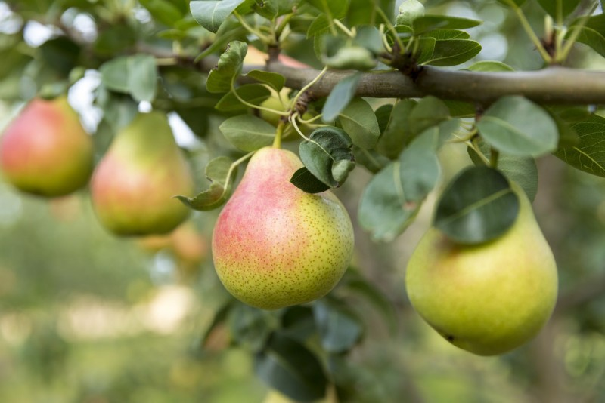
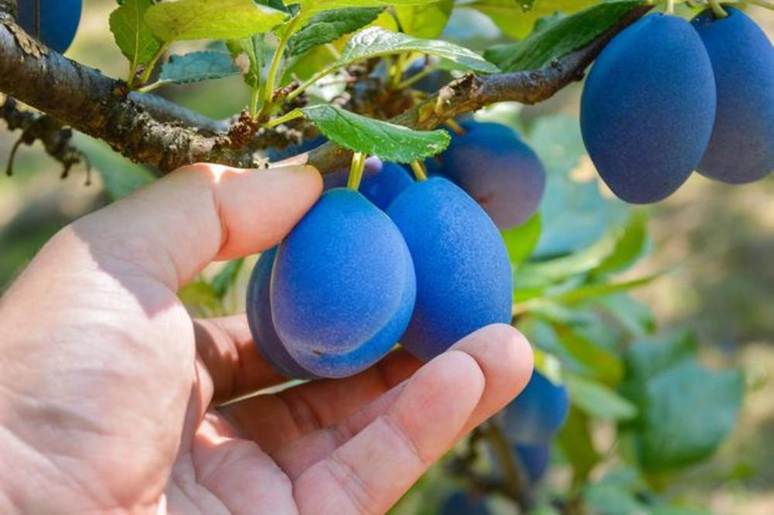
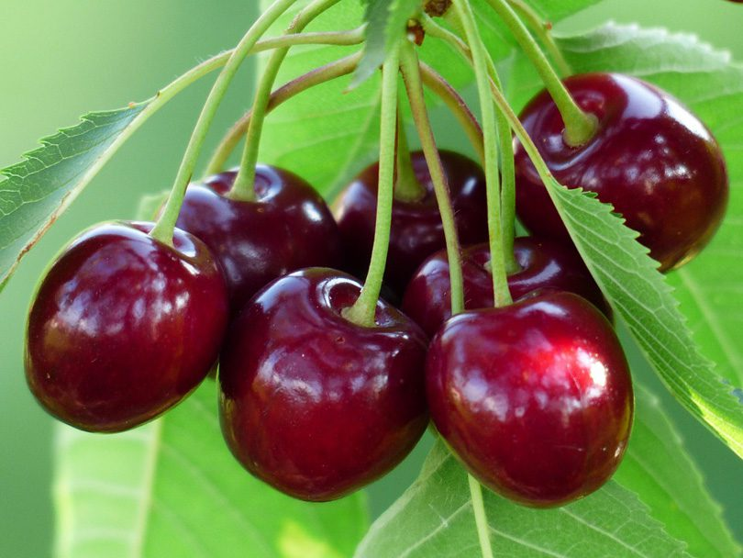
Воће
- Пуно је витамина.
- Неопходно је за здравље људи, нарочито дјеце.

Slide 12
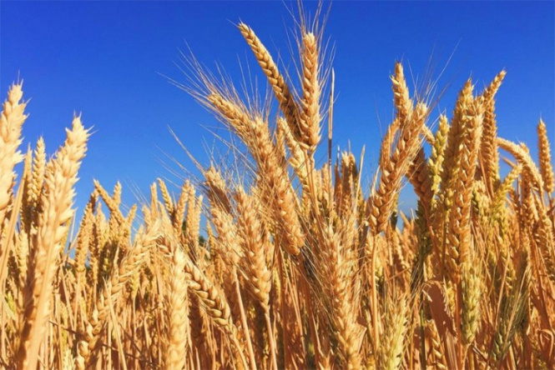
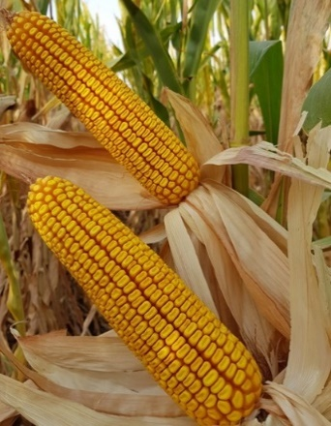
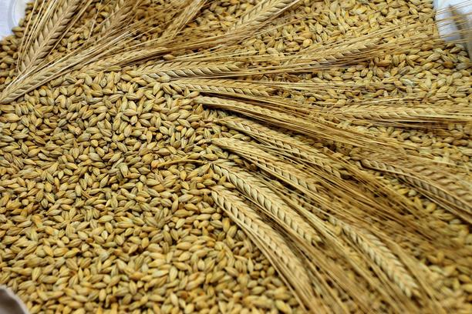
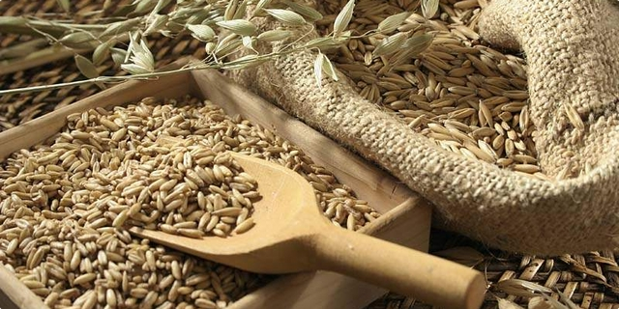
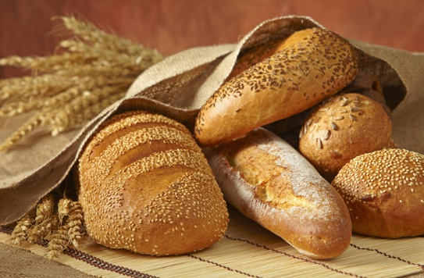
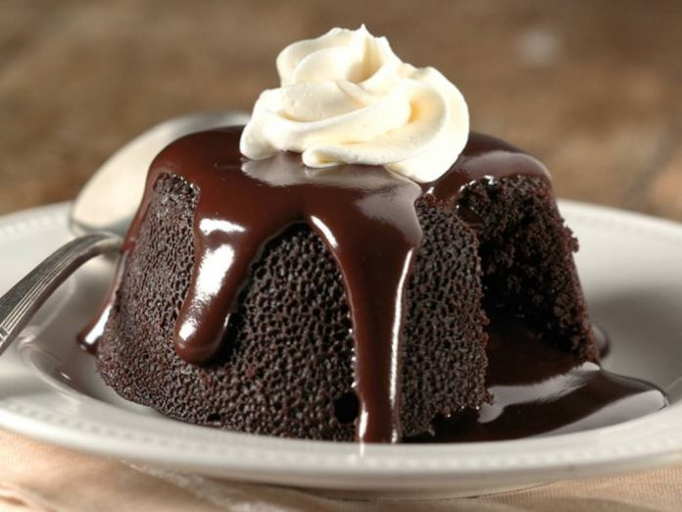
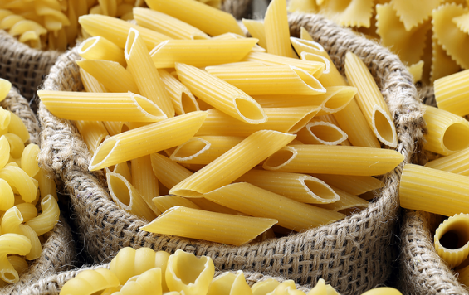
Житарице
- Највише се гаје на њиви.
- Зашто је пшеница толико важна житарица?
- Пшенична зрна су главни прехрамбени производ
који се користи за добијање брашна.

Slide 13
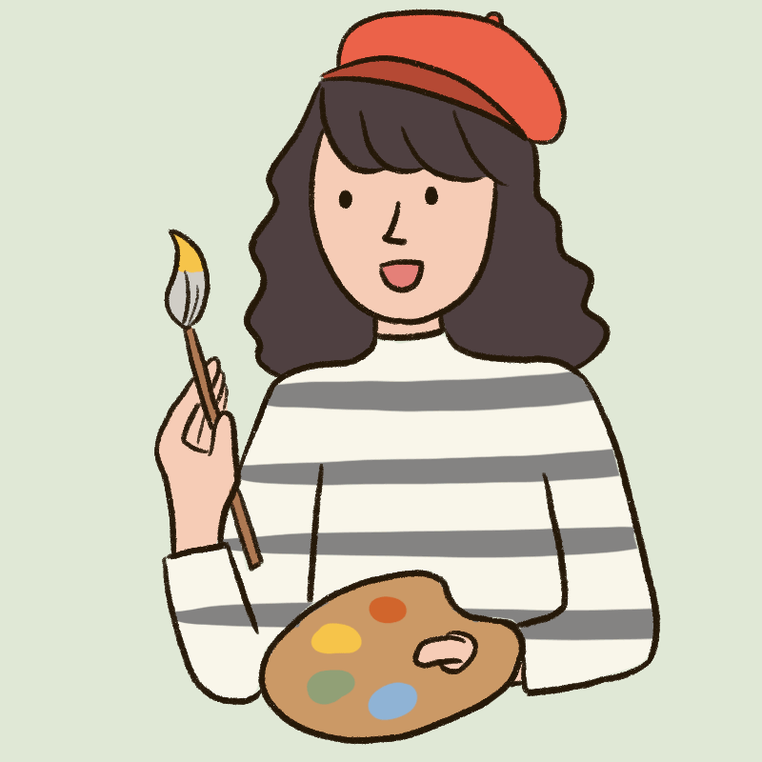
Задатак за самосталан рад
У ваше свеске нацртајте двије самоникле биљке
и двије гајене биљке.
Слике лијепо и уредно обојите.

